Slide 1
স্বা
আসসালামু আলাইকুম
আজকের পাঠে সকলকে
গ
ত
ম

Slide 2
পরিচিতি
অধ্যায়- ৪র্থ
সময়- ৪০ মিনিট
মোঃ শরীফুল ইসলাম
সহকারী শিক্ষক ( ইসলাম শিক্ষা )
ছদরুল হোসেন বালিকা উচ্চ বিদ্যালয়
বাহুবল, হবিগঞ্জ।
মোবাইলঃ ০১৭২৩৯০৫৪৫৭
মেইলঃ sharifislam29@yahoo.com
Notes:
শিক্ষক মহোদয় নিজ বিদ্যালয়ের ক্ষেত্রে চাইলে এ Slide টি দেখাতেও পারেন আবার Hide করেও রাখতে পারেন।

Slide 3
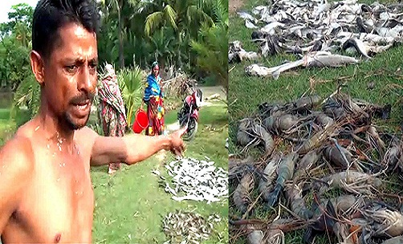
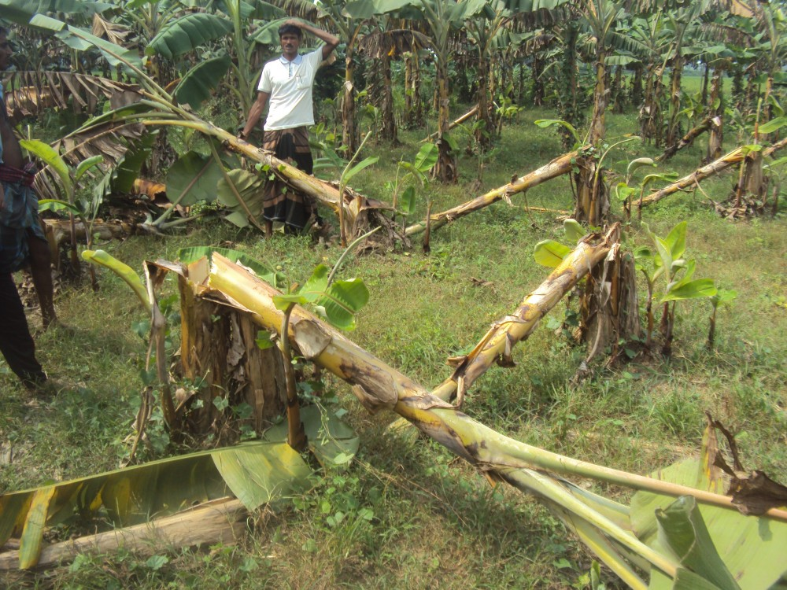
নিচের ছবিগুলো লক্ষ কর ও চিন্তা করে বল...
চিত্র দু’টিতে কোন ধরণের কাজের বহিঃপ্রকাশ ঘটেছে?
হিংসাত্মক

Slide 4
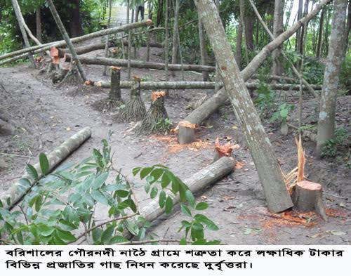
আজকের পাঠের বিষয়

Slide 5
এ পাঠ শেষে শিক্ষার্থীরা.........
১। হিংসা এর পরিচয় বলতে পারবে;
২। হিংসা এর কুফল এবং অপকারিতা বর্ণনা করতে পারবে;
৩। হিংসার ব্যাপারে ইসলামের বিধান বিশ্লেষণ কতে পারবে ।

Slide 6
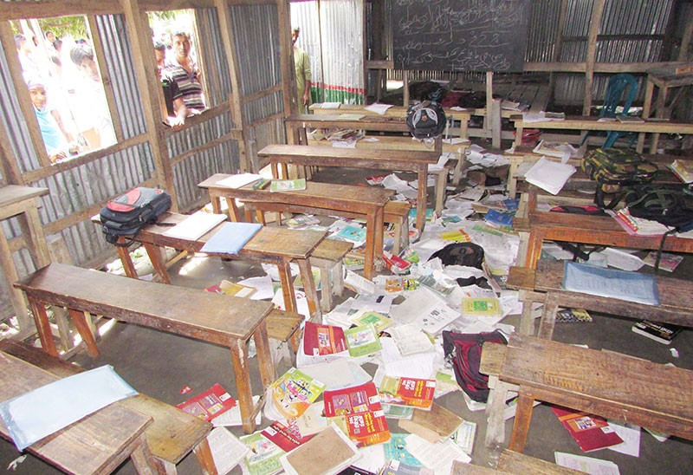
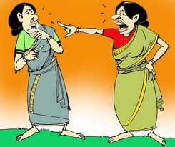
হিংসা শব্দের আরবি প্রতিশব্দ ,যার অর্থ-
ঈর্ষা
পরশ্রীকাতরতা
হিংসা
পরের শ্রী দেখে যে কাতর হয়, তাকে পরশ্রীকাতর বলে।
ইসলামি পরিভাষায় অন্যের সুখ-সম্পদ, মানসম্মান নষ্ট হওয়ার কামনা এবং নিজে এর মালিক হওয়ার বাসনা করাকে হিংসা বলে।

Slide 7
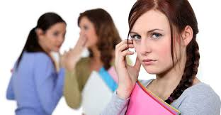
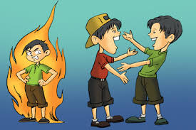
হিংসা- বিদ্বেষ মানে কী ?
অন্যের প্রতি বিরূপ মনোভাব পোষণ করা,
নিজেকে বড় মনে করা ,
অন্যকে ঘৃণা করা,
শত্রুতাবশত অন্যের ক্ষতি কামনা করা ,
অন্যের উন্নতি ও সুখ সহ্য করতে না পারা ইত্যাদি ।

Slide 8
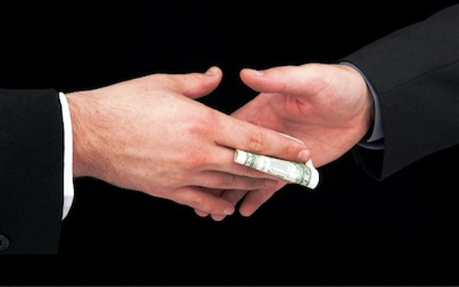
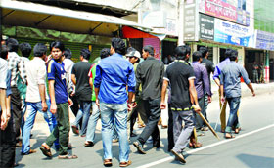
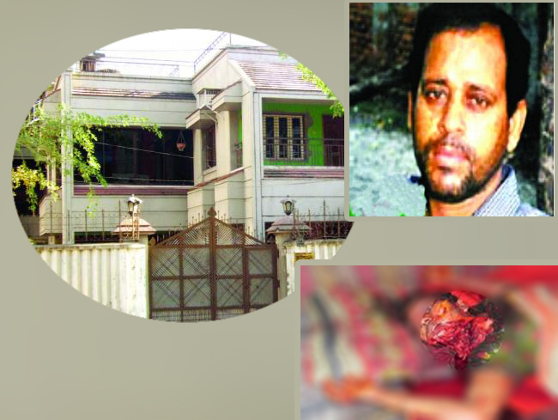
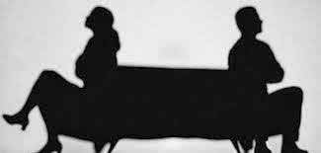
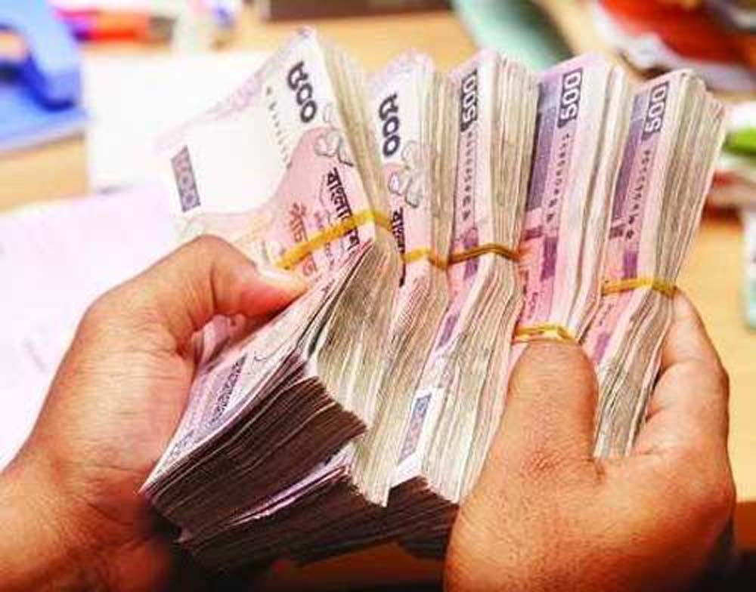
হিংসা সৃষ্টির কারণ
শত্রুতা
লোভ
অহংকার
নিজের অসৎ উদ্দেশ্য নষ্ট হওয়ার আশংকা ।
নেতৃত্বের লোভ।

Slide 9
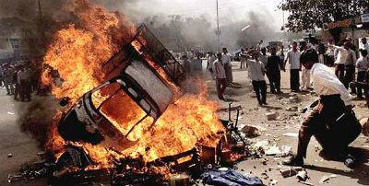
একক কাজ
সময়
৫ মিনিট
হিংসার অন্তর্ভুক্ত ৫টি কাজের নাম লিখ।

Slide 10
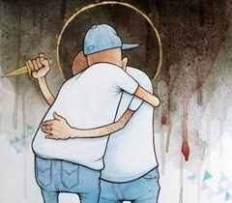
হিংসার কুফল
হিংসা-বিদ্বেষ মানব চরিত্রের অত্যন্ত নিন্দনীয় অভ্যাস ।
হিংসা- বিদ্বেষ মানব চরিত্রকে ধ্বংস করে দেয় ।
হিংসুক ব্যক্তি কখনোই সৎচরিত্রবান হতে পারেনা । কেননা গর্ব-অহংকার, পরশ্রীকাতরতা, শত্রতা, অন্যের অনিষ্ট কামনা ইত্যাদি হিংসার সাথে অঙ্গাঙ্গিভাবে জড়িত। হিংসুক ব্যক্তির মধ্যে এসব অভ্যাস থাকে ।

Slide 11
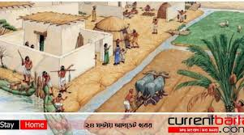
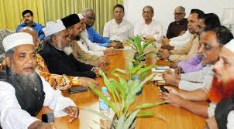
হিংসার কুফল
একটি হাদিসে মহানবি (স.) বলেছেন—
“পরস্পর কল্যাণকামিতাই হলো দীন । হিংসা এসব সতগুণ ধ্বংস করে দেয় । হিংসুক ব্যক্তি নিজেকে বড় মনে করে, নিজের স্বার্থকে সবচেয়ে বড় করে দেখে।
সে অন্যকে ঘৃণা করে, অন্যের প্রতি শত্রুতা পোষণ করে, অন্যের অনিষ্ট কামনা করে ।
এতে মানব সমাজে ঐক্য, সংহতি বিনষ্ট হয়, শান্তি-শৃঙ্খলা ব্যাহত হয় ।”
মানুস সামাজিক জীব । সমাজের সকলের সাথে সে মিলেমিশে চলে । সামাজিক শান্তিই তার প্রধান লক্ষ্য ।
সামাজিক শান্তির জন্য প্রয়োজন সাম্য, মৈত্রী, ভালোবাসা, ভ্রাতৃত্ব, পরস্পর সহযোগিতা ও সহমর্মিতা ।

Slide 12
হিংসার কুফল
হিংসা-বিদ্বেষ জাতীয় ঐক্য, সংহতি ও উন্নতির পথে অন্তরায় ।
হিংসা-বিদ্বেষের ফলে জাতির মধ্যে বিভেদ বৈষম্য দেখা দেয়, শত্রুতা বৃদ্ধি পায় ।
মুসলিম জাতির ঐক্য ও ভ্রাতৃত্ব নষ্ট হয় ।

Slide 13
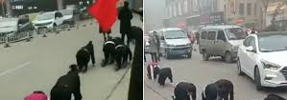
রাসুলুল্লাহ (স.) বলেছেন---
ঘৃণা
হিংসা
“তোমাদের পূর্ববর্তী জাতিসমূএর মুন্ডনকারী (ধ্বংসকারী) রোগ- ঘৃণা ও হিংসা তোমাদের দিকে হামাগুড়ি দিয়ে এগিয়ে আসছে। আমি চুল মুন্ডনের কথা বলছি না, বরং তা হলো দীনের মুন্ডনকারী।” (তিরমিযি)

Slide 14
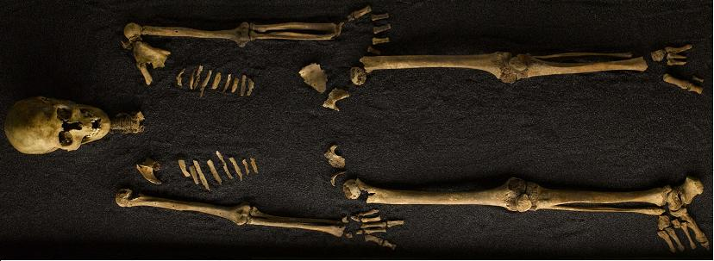
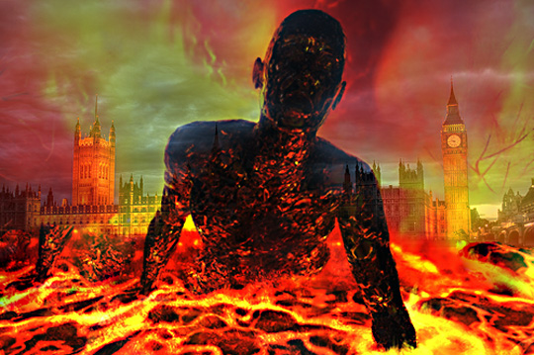
হিংসার অপকারিতা
হযরত আদম (আ) -এর মর্যাদা দেখে ইবলিস তার প্রতি হিংসা করে।
ফলে সে অভিশপ্ত হয়।
আল্লাহর দয়া থেকে বঞ্চিত হয়।

Slide 15
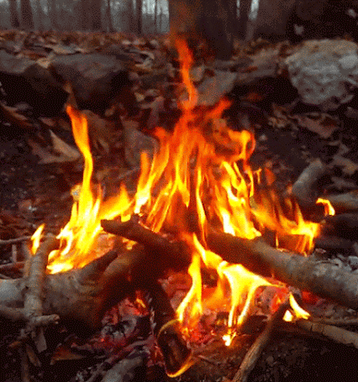
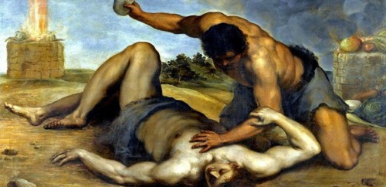
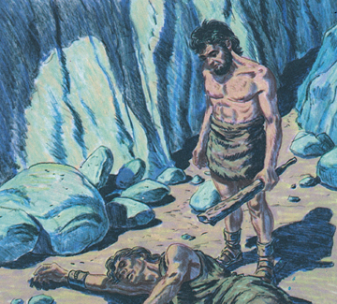
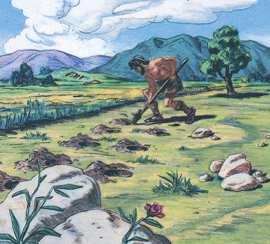
হিংসার অপকারিতা
আদম(আ)-এর পুত্র কাবিল হিংসার বশবর্তী হয়ে তারই আপন ভাই হাবিলকে হত্যা করে। হিংসা মানুষের ভাল কাজগূলোকে ধ্বংস করে দেয়।
এ সম্পর্কে মহানবী (সঃ) বলেন-
অর্থ:‘তোমরা হিংসা থেকে বেঁচে থাকো ! কেননা আগুন যেমন শুকনা কাঠকে জ্বালিয়ে ছাই করে দেয়, হিংসা তেমনই সৎকর্মগুলোকে ধ্বংস করে দেয়।’ (আবু দাউদ)

Slide 16
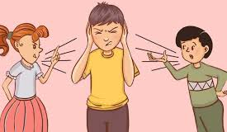
হিংসার অপকারিতা
অন্য হাদিসে রাসুলুল্লাহ (স.) বলেছেন, “তিন ব্যক্তির গুনাহ মাফ হয় না। তন্মধ্যে একজন হচ্ছে অন্যের প্রতি বিদ্বেষ পোষণকারী।”
(আদাবুল মুফরাদ)

Slide 17
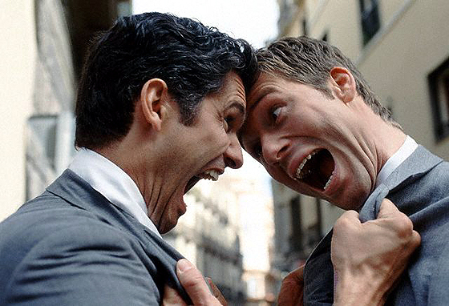
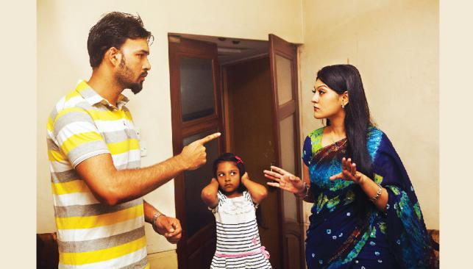
হিংসার অপকারিতা
হিংসুক ব্যক্তি আল্লাহ এবং মানুষের কাছে ঘৃণিত ।
হিংসা সমাজে-
মারামারি সৃষ্টি করে।
অশান্তি সৃষ্টি করে।
ঝগড়া-ফ্যাসাদ সৃষ্টি করে ।

Slide 18
হিংসার ব্যাপারে ইসলামের বিধান
ইসলামি শরিয়তে হিংসা-বিদ্বেষ সম্পর্ণরূপে নিষিদ্ধ। প্রকৃত মুমিন কখনোই হিংসুক হতে পারেনা । বরং অন্যের কল্যাণ ও পরস্পর সাহায্য- সহযোগিতা করা মুমিনের বৈশিষ্ট্য ।
হিংসা থেকে বেঁচে থাকার শিক্ষা দিয়ে মহান আল্লাহ তায়ালা বলেন-
অর্থ: ‘আর হিংসুকের অনিষ্ট থেকে আশ্রয় চাই যখন সে হিংসা করে।’

Slide 19
আল্লাহ তায়ালা হিংসা বর্জনকারীকে ভালোবাসেন।
প্রিয় নবি একবার তাঁর এক সাহাবিকে জান্নাতি বলে ঘোষণা দেন।
তিনি কী আমল করেন এ সম্পর্কে জিজ্ঞেস করা হলে, মহানবি (স) বলেন-
বাড়ি
গাড়ী
‘আল্লাহ যাকে কোন উত্তম বস্তু দান করেছেন আমি তার প্রতি কখনই হিংসা পোষণ করি না।’ ( ইবনে মাজাহ)

Slide 20
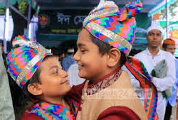
মহানবি (স.) হিংসা বর্জন করার নির্দেশ দিয়ে ব্লেছেন--
“তোমরা পরস্পর হিংসা করবে না, একে অন্যের প্রতি বিদ্বেষ ভাব পোষণ করবে না ও পরস্পর বিরুদ্ধাচরণ করবে না। বরং সবাই আল্লাহর বান্দা, ভাই ভাই হয়ে থাকবে ।” ( মুখারি ও মুসলিম )
হিংসা-বিদ্বেষ অত্যন্ত মারাত্মক সামাজিক অপরাধ । এটি মানুষের নেক আমল ও সৎচরিত্র বিনষ্ট করে দেয় ।

Slide 21
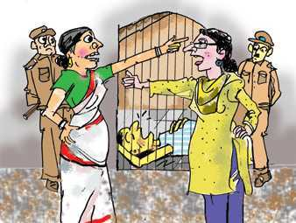
প্রতিটি দলে যেকোনো একজন লিখবে
দলীয় কাজ
৭+৫ মিনিট
হিংসাকে দমন করার জন্য আমাদের কী অনুশীলন করা প্রয়োজন এর একটি তালিকা তৈরি কর ।

Slide 22
সঠিক উত্তরে ক্লিক কর
হিংসার বাংলা সমার্থক শব্দ কোনটি?
ক। শত্রুতা
খ। ঈর্ষা
গ। অহংকার
ঘ। লোভ
‘আর হিংসুকের অনিষ্ট থেকে আশ্রয় চাই যখন সে হিংসা করে’- এটি কোন সূরার আয়াত?
ক। নাস
খ। ফিল
গ। ফালাক
ঘ। ইখলাস

Slide 23
সঠিক উত্তরে ক্লিক কর
কী কারণে সর্বপ্রথম পাপ সংঘটিত হয়?
ক) লোভের কারণে
খ) ক্রোধের কারণে
গ) হিংসার কারণে
ঘ) প্রতারণার কারণে
হিংসুক ব্যক্তি-
i) লোভী হয়
ii) আল্লাহর কাছে ঘৃণিত হয়
iii) সম্পদের মালিক হয়
নিচের কোনটি সঠিক ?
ক। i ও ii
খ। i ওiii
গ। ii ওiii
ঘ। i, ii ও iii

Slide 24
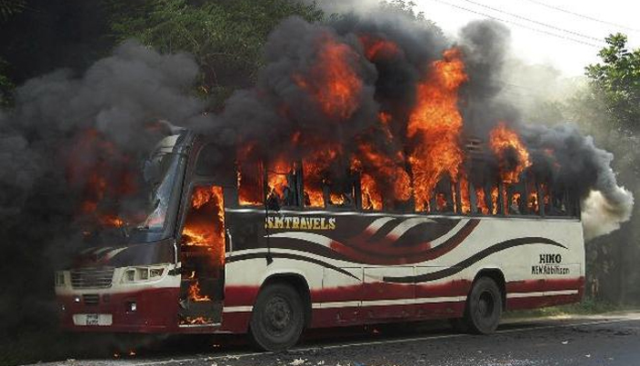
আগামীকাল এই প্রশ্নের উত্তর লিখে নিয়ে আসবে
হিংসার ব্যাপারে ইসলামের বিধান বর্ণনা কর ।

Slide 25
আল্লাহ হাফেজ
Notes:
সবাইকে ধন্যবাদ জানিয়ে পাঠ শেষ করতে পারেন।

